Slide 1
LeetCode 287.
Find the Duplicate Number
姓名: 林品安
學號: 1092923

Slide 2
題意說明
自己的思路 (二元搜尋、暴力解)
觀摩與學習 (雙指針解法)
Floyd’s Algorithm 解說
Floyd’s Algorithm 程式碼
總結
目錄

Slide 3
給定一個陣列 nums，裡面有 n+1 個整數，而每個整數介於 [1,n] 之間(包含)
證明陣列裡會有至少一組重複的數字 (題目給定陣列裡只會有一組重複的數字)
題目限制 : 不能改變 array 的順序，空間複雜度只能為 O(1)
題目期望 : 時間複雜度要為線性的
題目分類 : 雙指針(Two-Pointers)、二元搜尋(Binary-search)
題意說明
範例1:
輸入 : [1,3,4,2,2]
輸出 : 2
範例2:
輸入 : [3,1,3,4,2]
輸出 : 3

Slide 4
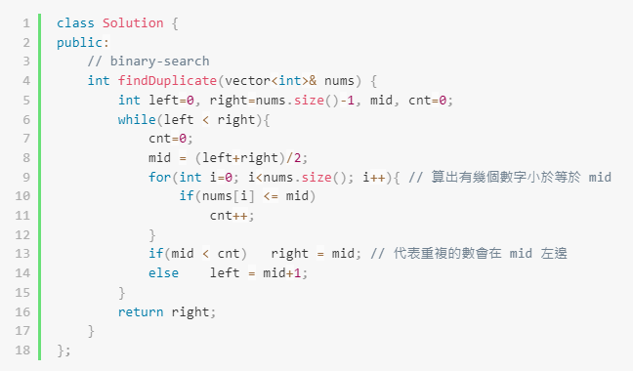
自己的思路
暴力解 O(n²)(不符合題目限制)
先把陣列 sort，再遍歷整個陣列，當前後有兩個值一樣就回傳那個值
二元搜尋 O(nlogn)
每算一次 mid 值，就計算陣列裡面共有幾個數值小於等於 mid，將結果存於一個變數 cnt 。如果 cnt 大於 mid 代表重複的數字會在 mid 的左邊(mid 也算是左邊範圍內)，反之則在右邊
範例1:
輸入 : [1,3,4,2,2]
輸出 : 2
<Sol>
3rd
return right
1st
mid = 2
cnt = 3
right = 2
2nd
mid = 1
cnt = 1
left = 2
4

Slide 5
觀摩與學習
兔子
烏龜
題目要求時間複雜度 O(n) 且空間複雜度 O(1) 又不能修改到陣列
改用 Floyd’s Algorithm 來解，又稱為龜兔賽跑演算法
1
3
2
4
範例1 : [1,3,4,2,2]，把題目換成 linked list 把演算法視覺化
Step1: 把每個陣列值想成指標
Step2: 轉換成 linked-list
Step3: 利用 Floyd’s Algo. 找到循環起點
龜兔從起點同時出發，龜走一步，兔走兩步。
當龜兔相遇，龜退回起點，兔原地待命，龜兔同時出發，龜走一步，兔也走一步。龜兔相遇之處即是循環起點。
[1,3,4,2,2]
1
3
2
4

Slide 6
Floyd’s Algorithm 解說
C-X
2
P
0
1
3
X
5
4
2slow = fast
= P+C-X+C
= P+2C-X
假設 5 是龜兔相遇的點
→2(P+C-X) = P+2C-X
P = X

Slide 7
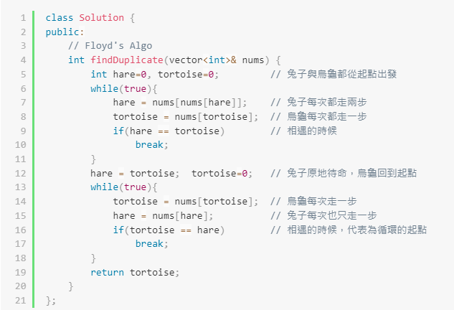
令 m 是出發起點到循環起點的距離， n 是循環長度。烏龜最多走 m + n 步，兔最多走 2m + 2n 步，時間複雜度 3m + 3n = O(m + n)
龜兔賽跑演算法程式碼

Slide 8
總結
雙指針、二元搜尋的題目
以 Floyd’s Algorithm 可以在線性時間解決題目
Floyd’s Algorithm 是一個可以找到 linked-list 裡 cycle 起點與 cycle 長度的有效率方式
這題是很多大公司面試出的題目 (e.g. Google, Microsoft, Amazon, Facebook)

